Slide 1

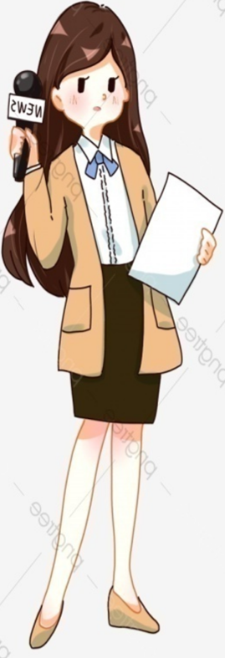
Trò chơi
“PHÓNG VIÊN NHÍ”
LUẬT CHƠI:
- Một bạn học sinh đóng vai phóng viên xuống dưới lớp để phỏng vấn một số bạn với những câu hỏi liên quan đến bài học như:
? Bạn đã hài lòng về những việc mà bản thân đã làm chưa? Vì sao?
? Kể 2 việc mà bạn thấy hài lòng về bản thân?
? Kể 2 việc mà bạn chưa thấy hài lòng về bản thân?
- Các bạn được phỏng vấn tự giới thiệu về mình ngắn gọn trước khi trả lời phỏng vấn.

Slide 2




THẢO LUẬN NHÓM
Kĩ thuật “Khăn trải bàn”- Câu 3
Viết ý kiến cá nhân
1. “Con gà” đại bàng đã mong ước điều gì?
2. Vì sao “Con gà” đại bàng không thực hiện được mong ước đó?
3. Qua câu chuyện, em rút ra bài học gì cho bản thân?
Ý kiến chung của cả nhóm
Viết ý kiến cá nhân
Viết ý kiến cá nhân
.........................................................................................................
.........................................................................................................
.........................................................................................................
Viết ý kiến cá nhân

Slide 3

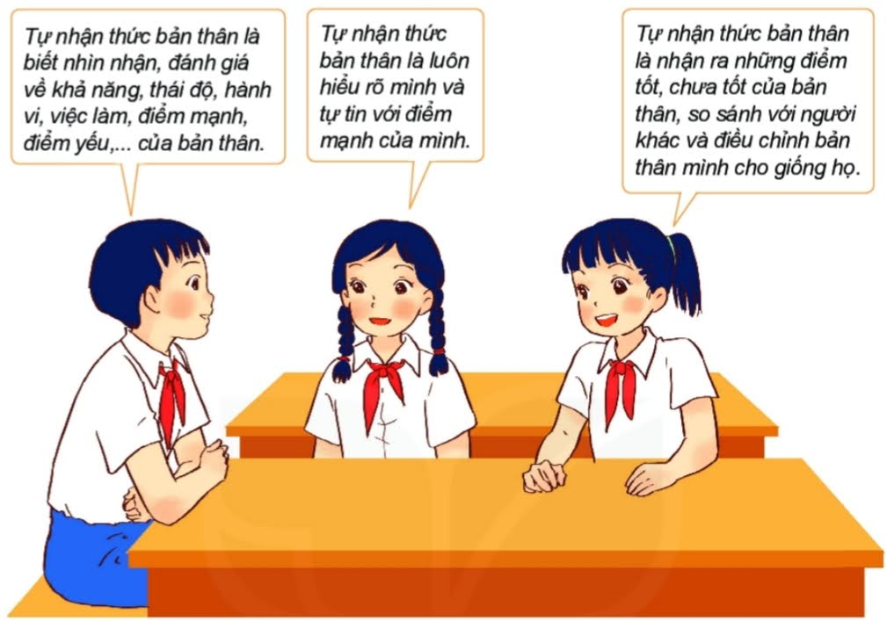

QUAN SÁT TRANH
VÀ TRẢ LỜI CÂU HỎI
? Em đồng tình với ý kiến nào? Vì sao?
? Theo em, tự nhận thức bản thân là gì?

Slide 4
PHIẾU BÀI TẬP
(THẢO LUẬN NHÓM)
Hoạt động
nhóm
Tìm hiểu ý nghĩa của tự nhận thức bản thân bằng cách hoàn thiện phiếu bài tập
Nội dung ý kiến | Đồng ý | Không đồng ý | Giải thích
1. Có cái nhìn trung thực về ưu điểm, nhược điểm của mình.
2. Xác định được những việc cần làm để hoàn thiện bản thân.
3. Dễ đồng cảm và chia sẻ với người khác.
4. Có những việc làm và cách ứng xử phù hợp với mọi người xung quanh

Slide 5



KỈ LỤC GIA RÈN LUYỆN TRÍ NHỚ

Slide 6

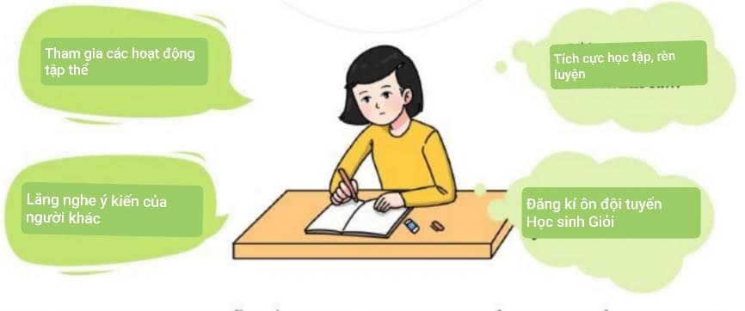
Ngọc Anh

Slide 7
Khám phá chính mình
(thảo luận cặp đôi)
Căn cứ vào bảng mô tả bản thân vừa lập hãy liệt kê những ưu điểm/ hạn chế của bản thân và đề xuất các biện pháp phát huy ưu điểm/ khắc phục hạn chế của bản thân theo mẫu:
Tự viết lời giới thiệu về bản thân và nhờ bạn viết về mình theo bảng mô tả về bản thân theo mẫu sau:
Thông tin cá nhân | Tự đánh giá | Bạn đánh giá
Ngoại hình
Tính cách
Sở thích
Thói quen
Điểm mạnh
Điểm cần cố gắng
Ưu điểm/ hạn chế | Biện pháp phát huy/ khắc phục

Slide 8
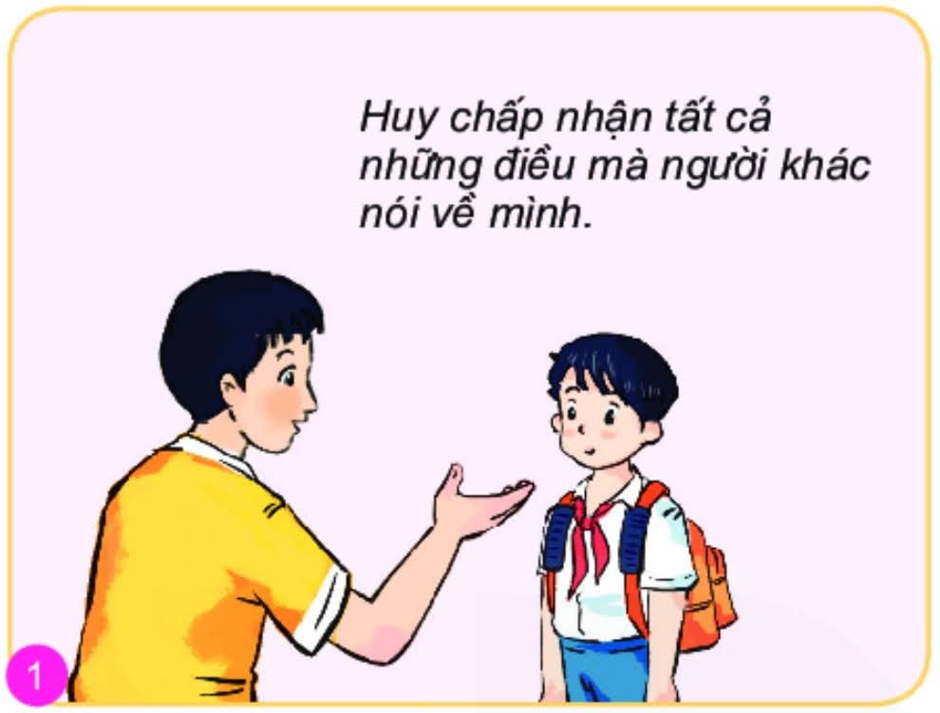
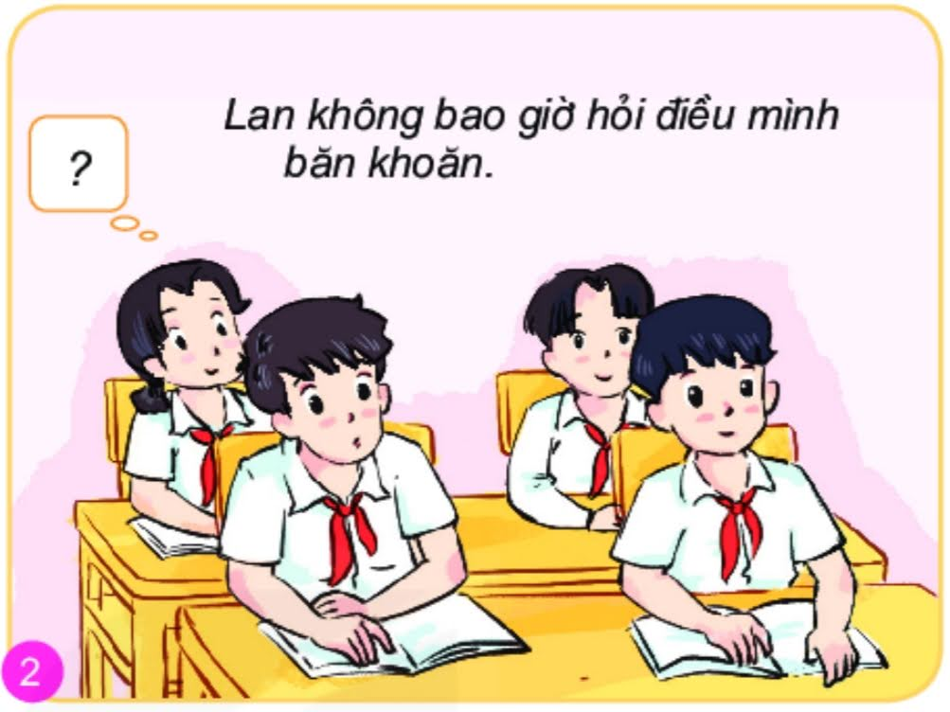
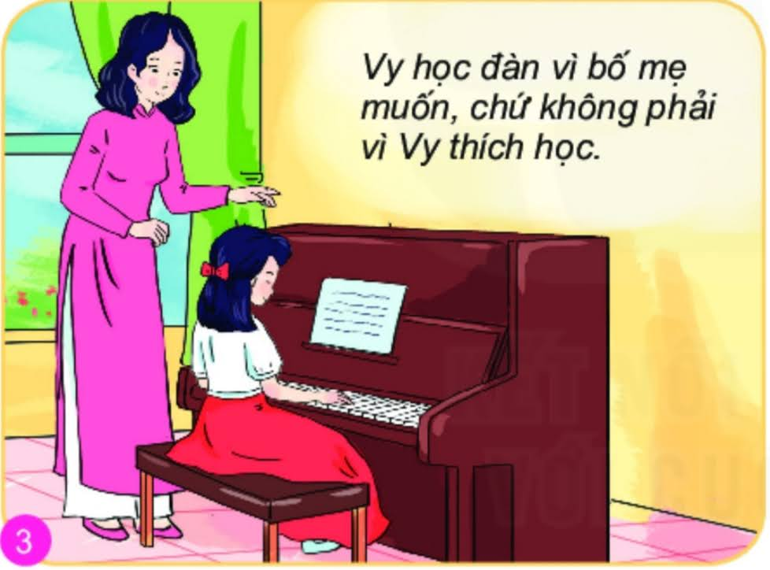
a) Em hãy nhận xét việc làm của các nhân vật trong các bức tranh và cho biết hậu quả của những việc làm đó?
b) Em có lời khuyên gì với các nhân vật trong mỗi bức tranh để giúp họ vướt qua chính mình?
QUAN SÁT TRANH VÀ TRẢ LỜI CÂU HỎI

Slide 9


HOẠT ĐỘNG DỰ ÁN
Em hãy ghi lại những trải nghiệm, đặc điểm, khả năng mới mà em khám phá được ở chính mình khi tham gia các hoạt động tập thể
Em hãy ghi chép lại những lời nói, việc làm tốt hoặc chưa tốt của bản thân; cách khắc phục những điểm chưa tốt trong cuộc sống hàng ngày của chính bản thân các em

